Slide 1

CONTROL DE INYECCIÓN
EL PAICO

Slide 2
Objetivo
REGISTRAR PARÁMETROS DE PRODUCTO INYECTADO DE FORMA DINÁMICA Y ALMACENARLOS PARA SU POSTERIOR USO YA SEA A MODO DE HISTORIAL O TRAZABILIDAD
Propósito
EN CASO DE DESVIACIONES EN LOS PARÁMETROS DE INYECCIÓN GENERAR AVISOS MEDIANTE MENSAJERÍA VÍA TELEGRAM(BOT)

Slide 3
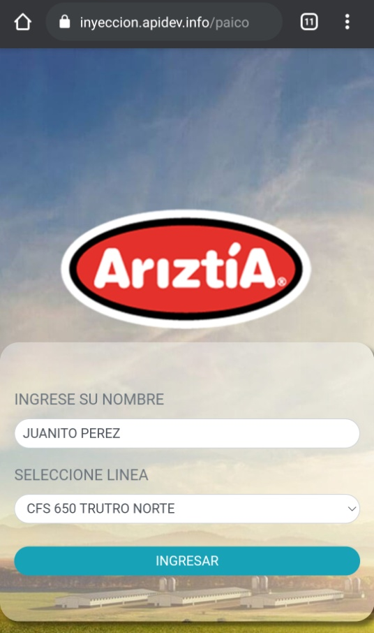

Modo de Uso
Aplicación web de registro para parámetros de inyección

Slide 4

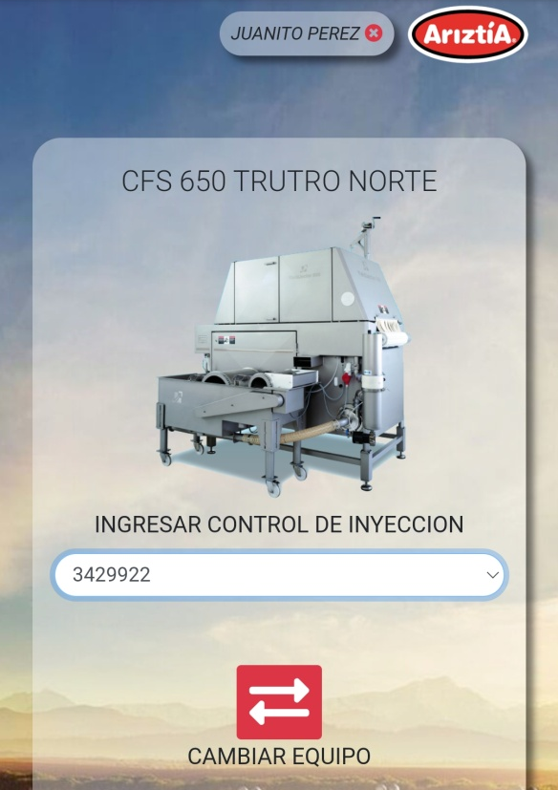
Modo de Uso
1.-Ingresar un nombre de usuario, este es quien ingresara los registros de inyecciones
2.- Seleccione la maquina
3.- Ingresar
1
4.-Debe seleccionar un numero de OF,(se listaran las OF programadas para el día actual) o en el caso de querer cambiar de maquina solo presione el botón y vuelva a los pasos anteriores
2
4
3

Slide 5
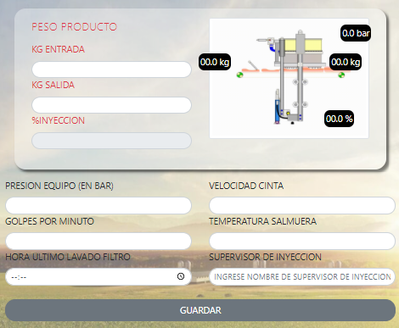
Modo de Uso
En esta siguiente pantalla se deben completar los cuadros que estén en blanco y una vez que se completen los campos se deben guardar los datos de la inyección con el botón
Si el porcentaje de inyección ingresado es inferior al porcentaje optimo de inyección proporcionado por la tabla de marinado se enviara una alerta vía telegram (bot automático)

Slide 6


Bot Telegram Messenger
Modo de instalación y uso bot de telegram
Descarga para Android o Iphone
Una vez descargado Telegram Messenger
Buscar el bot “pamco”

Slide 7
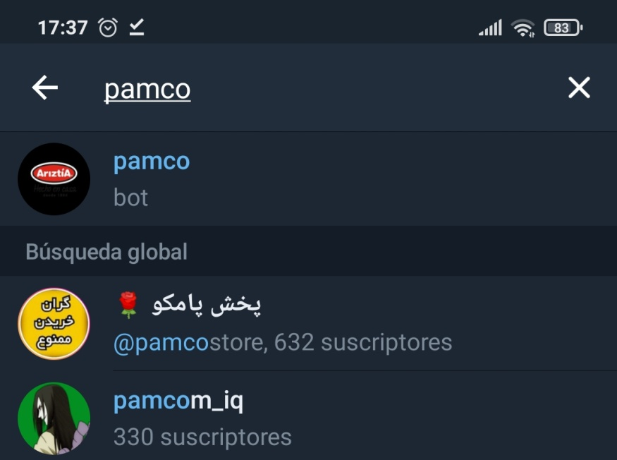
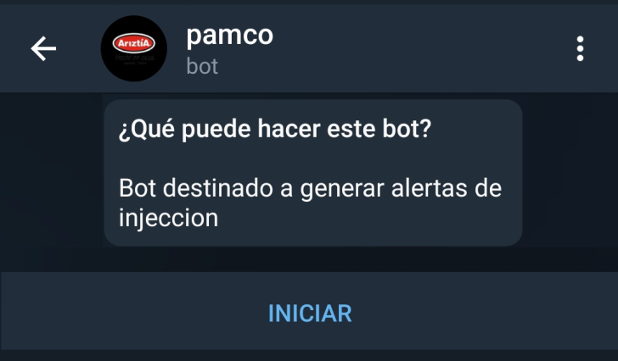
Modo de Uso Bot Telegram
1.- En el cuadro de búsqueda, buscar el BOT “pamco” y seleccionar el que tiene el logo de Ariztia
2.- seleccionar INICIAR para comenzar

Slide 8
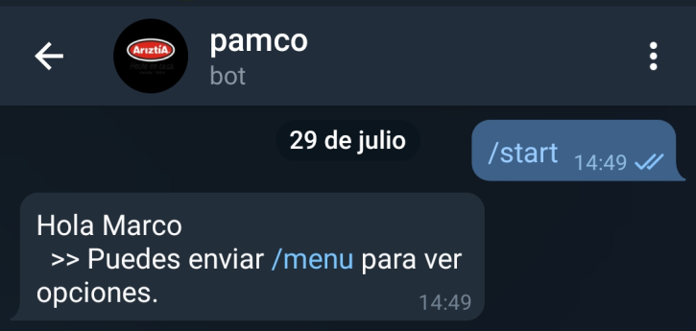
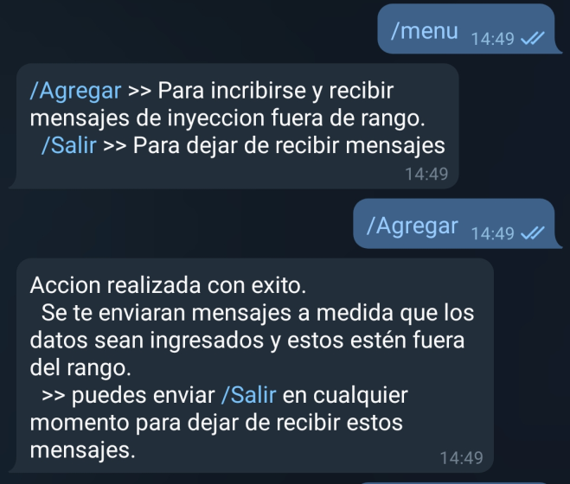
Modo de Uso Bot Telegram
3.- Seleccionar /menú o escribirlo
4.- Seleccionar /Agregar o escribirlo
5.- Esperar el mensaje de confirmación y listo

Slide 9
Cierre
La aplicación esta sujeta a cambios sin previo aviso, dado que aun esta en fase de desarrollo

Slide 10


FIN PRESENTACION

